Slide 1
Οι δούλοι στην κλασσική Αθήνα
Ομάδα 1

Slide 2
Οι δούλοι υπεύθυνοι για τον καλλωπισμό

Slide 3
Οι δούλοι στις γεωργικές εργασίες

Slide 4
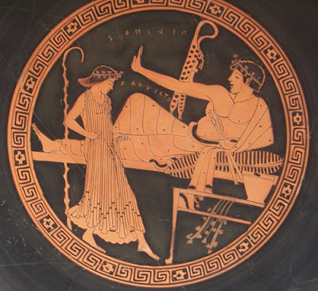
Οι δούλοι υπεύθυνοι για την διασκέδαση

Slide 5
Οι δούλοι στα συμπόσια

